Slide 1

GRUPPO CASE DI COMUNITÀ
RIFERIMENTI NORMATIVI:
PNRR MISSIONE 6
L.R. n. 22/2021
D.M. n. 77 del 23/05/2022
DGR n. 2465/2022
DGR n. 2466/2022
DGR n. 6760 del 27/07/22
…….
GRUPPO AVVIATO NEL 2022
CONSIGLIERE CROAS: P. FERRAGUTI
REFERENTE ESTERNO: G. D’AMICO
ISCRITTI: NUMERO VARIABILE TRA i 44 e i 17 afferenti a 13 ASST diverse
CDC ATTIVE IN R.L. AL 31.03.2025 : 132

Slide 2
SINTESI ATTIVITÀ DEL GRUPPO
CENSIMENTO E MONITORAGGIO DELLA PRESENZA E DEL RUOLO DELL’AS NELLE CDC
INTEGRAZIONE CDC – ENTE LOCALE / AMBITO
L’AS DELLA CDC ALL’INTERNO DEI PERCORSI DI C-DOM
CREAZIONE, DIFFUSIONE E PROMOZIONE DI STRUMENTI DI LAVORO: CARTELLA SOCIALE E CONVENZIONI CON ASST
INTERLOCUZIONI CON REGIONE LOMBARDIA

Slide 3
CENSIMENTO E MONITORAGGIO DELLA PRESENZA E DEL RUOLO DELL’AS NELLE CDC
1. Illustra la presenza della figura professionale di Assistente Sociale nelle CdC censite. Positivo il dato, che vede l’AS presente nella quasi totalità delle strutture lombarde.
2. Dettaglia il tipo di ingaggio contrattuale, andando ad evidenziare il dato positivo per cui una buona maggioranza di Assistenti Sociali lavora in CdC a tempo pieno, in altri casi o in part time o spacchettata su altri servizi della stessa ASST

Slide 4
3. Questo grafico mostra la molteplicità delle attività svolte dagli AS all'interno della CdC.
→ DATI IN CORSO DI MODIFICHE TRA 2024 E 2025 CON IMPLEMENTO DELL’AS NEI SERVIZI DI CDOM E NELLE COT

Slide 5
4. Riguardo al ruolo degli AS negli OdC emerge un dato rilevante relativo alla loro presenza nell'ambito delle Dimissioni Protette (19%); nel 9,5% dei casi, si declina nelle diverse azioni professionali svolte in modo analogo dal SSP Ospedaliero, incentrate sulla valutazione e presa in carico del paziente e sulla definizione di un adeguato progetto di dimissione.
Percentuale equivalente (9,5%) raggiungono le attività di raccordo con la COT, la CdC e gli altri Servizi della rete ASST
5. Per quanto concerne il ruolo delle AS nelle COT non è sempre presente come personale inserito in pianta stabile, mentre risulta prevalentemente attivata al bisogno in particolare per le Dimissioni Protette.

Slide 6
6. AS nel PUA. E' da sottolineare che le diverse attività sono strettamente correlate al modello organizzativo scelto da ogni ASST: se l’AS è inserita direttamente nel PUA, come primo livello, svolgerà prevalentemente colloqui di accoglienza e lettura del bisogno; se inserita come secondo livello, si occuperà prevalentemente di valutazioni multidimensionali, presa in carico personalizzata e lavoro di rete.
DATI RIFERITI AS ASSUNTI DA ASST
DAL 2024/2025 SONO IN SVILUPPO PERCORSI DI INTEGRAZIONE CON GLI AMBITI/COMUNI PER LA PRESENZA DELL’AS DELL’E.L. ALL’INTERNO DEL PUA

Slide 7
INTEGRAZIONE CDC E ENTE LOCALE / AMBITO
OBIETTIVI DI R.L. : creazione di nuove forme di governance che portino a coprogettare e gestire un Welfare territoriale decentrato, accessibile ed attento alle trasformazioni in atto, capace di: contenere le crescenti vulnerabilità; intercettare precocemente i bisogni della persona; garantire accompagnamento dei soggetti fragili e dei caregiver …
Il tema dell'integrazione tra il settore sanitario e quello sociale è centrale nelle politiche di welfare, specialmente per affrontare situazioni complesse come ad esempio la non autosufficienza e la disabilità. Questi bisogni richiedono un intervento che combini le risorse e le competenze di entrambi i settori in modo unitario.
La soluzione per l'integrazione tra i servizi sociali e sociosanitari nei programmi di welfare viene spesso ridotto e semplificato all'inserimento dell'assistente sociale del Comune nel PUA della CdC, una condizione sicuramente fondamentale per analizzare in modo rapido e corretto i casi che necessitano di interventi combinati, ma non esaustiva
L'integrazione deve andare oltre la gestione di singoli casi, richiedendo una pianificazione condivisa e un coordinamento tra i servizi sanitari e sociali, per affrontare adeguatamente le esigenze complesse delle persone.

Slide 8
 | ASST MILANO CITTA’ | PAVIA | SETTE LAGHI | NORD MILANO | VALLE OLONA | ASST BRIANZA | ASST BG OVEST | ASST CREMA
Attuali modalità di integrazione | Attualmente attivo protocollo di integrazione tra ATS, ASST e Comune Incontri ogni 15gg su casi complessi Previsto per 2025 inserimento AS del comune nei PUA di ciascuna CdC. | Incontri di equipe settimanali In alcune CdC (Mortara, Vigevano) assunto un AS dall’Ambito Unione di Comuni che dedica ore di lavoro al PUA per integrazione Sociosanitaria Nel distretto Lomellina assunto AS dell’ambito | Incontri mensili per dimissioni protette. In corso ipotesi di assunzione AS comunale per rafforzare il PUA | Incontri mensili per UVM. Incontri periodici su necessità per altri casi, con convocazione del comune da parte della cdc | Incontri per misure B1 Proposto accordo di integrazione da ATS Insubria. Non ancora attivo | UVM per progetti indipendenti. Assunto dall’ambito un operatore per due ore settimanali per avvio dello sportello “RINA” (Rete Integrata Non Autosuff.) nella CDC Macherio. | Convenzione tra Ambito -Azienda Speciale Consortile risorsa sociale e ASST per la presenza di un assistente sociale, dipendente dell’azienda speciale consortile, nella casa di comunità per gli ambiti di Treviglio, Martinengo e Ponte S. Pietro. Ambito Dalmine AS del comune presente 1v settimana per UVM e EVM | Ambito coincide con l’Azienda Progettualità condivise tra asst e AS comuni per RSA, Progetto Autismo e Progetti Vita Indipendente con accessi diversificati a una Piattaforma comune (anche ad uso del privato sociale e terzo settore); tutti progetti sono attività delle CdC in integrazione con il comune su funzioni specifiche conconcordate.
AS Comune/Ambito nel PUA | Ancora in definizione: orari, funzioni, attività. Incontro ATS fine mese | Assunto un AS part time Distretto Lomellina assunta per 36 ore totali un’AS dell’Ambito | Non presente | Non presente | Non presente | PUA: 18 ore Funzioni: equipe per progettazione delle dimissioni protette e partecipa in colloqui su casi complessi che richiedono intervento dell’ambito. | Ore AS dell’Ambito al PUA: Treviglio: 18 ore Ponte San Pietro: 20 ore Martinengo: 7 ore Dalmine non presente al PUA, solo per EVM Funzioni: ponte per progetti intermedie tra cdc e comune. Partecipa all’EVM settimanale | Tentativi di assunzione AS dell’ambito per il PUA, non finalizzati
Fotografia al 31/12/2024

Slide 9
L’AS DELLA CDC ALL’INTERNO DEI PERCORSI DI C-DOM
Il ruolo dell'assistente sociale nelle cure domiciliari (CDOM) è centrale per garantire un'assistenza personalizzata, coordinata e continua, che tenga conto non solo delle esigenze sanitarie, ma anche di quelle sociali, psicologiche e ambientali del paziente. Le CDOM rappresentano un modello di Cure Domiciliari in cui l'assistenza viene erogata direttamente presso il domicilio del paziente, riducendo la necessità di ricoveri ospedalieri e migliorando la qualità della vita del paziente stesso.
→ Per quanto riguarda il ruolo dell'assistente sociale nell'ambito delle C-DOM, la DGR 6768/2022 stabilisce una serie di linee guida e responsabilità. L’AS quindi fa parte dell’èquipe di valutazione multidisciplinare (EVM).
5 FASI INDIVIDUATE
ACCESSO E ORIENTAMENTO
VALUTAZIONE BISOGNI
PIANIFICAZIONE DELL’INTERVENTO
EROGAZIONE DEL’INTERVENTO
MONITORAGGIO E VERIFICA

Slide 10
L’AS DELLA CDC ALL’INTERNO DEI PERCORSI DI C-DOM

Slide 11
CREAZIONE, DIFFUSIONE E PROMOZIONE DI STRUMENTI DI LAVORO: CARTELLA SOCIALE E CONVENZIONI ASST
Necessità di fornire alle AS uno strumento di lavoro all’interno di un sevizio nuovo
→ Creazione Cartella Sociale composta da 5 allegati
Necessità di fornire ai professionisti sanitari e sociosanitari uno strumento per individuare possibili rischi sociali e di conseguenza captare la necessità di segnalare una situazione all’Assistente Sociale
→ Elaborazione scheda segnalazione indicatori di fragilità sociale (immagine 1)
Necessità di uniformare i percorsi di raccolta e valutazione dei bisogni, anche con i mezzi informatici.
→ Elaborazione della scheda di «triage sociale» (immagine 2)
CREAZIONE DELLA CARTELLA SOCIALE TRA 2022/2023: STRUMENTO DI LAVORO ANCORA OGGI CARTACEO
DIFFUSO DAL CROAS ALLE DIREZIONI SOCIOSANITARIE DELLE ASST. 14 ASST HANNO ATTIVATO UNA CONVENZIONE CON IL CROAS IN SPERIMENTAZIONE E UTILIZZANO LO STRUMENTO
IN ALTRE ASST SONO IN USO DIFFERENTI STRUMENTI DI LAVORO CARTACEI O DIGITALI.

Slide 12
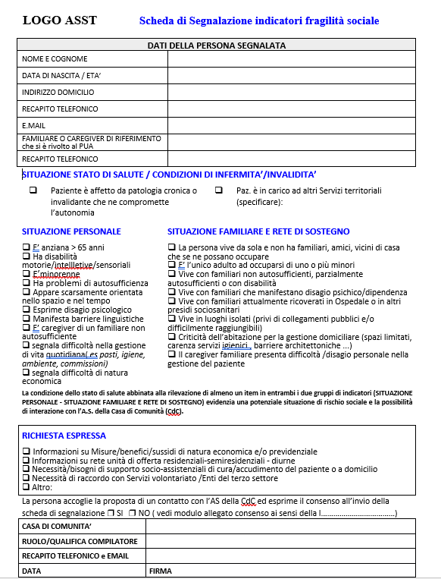
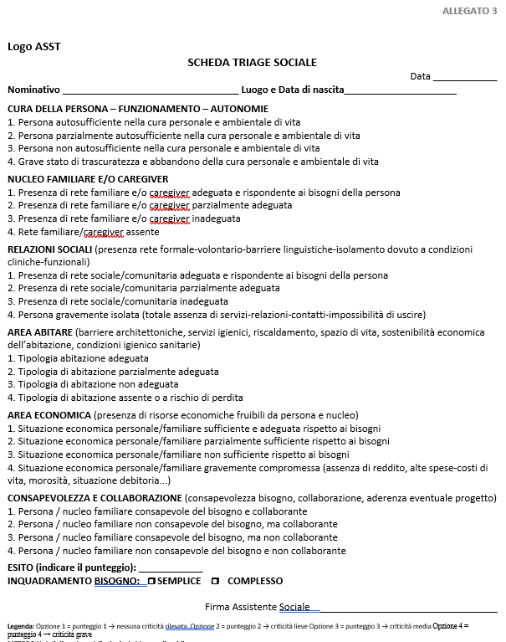

Slide 13
AVVIATA NEL 2023 UNA COLLABORAZIONE CON IL CENTRO DI RICERCA RSW RELATIONAL SOCIAL WORK DELL’UNIVERSITÀ CATTOLICA DI MILANO PER: «LA RILEVAZIONE DELLA PERCEZIONE DEGLI OPERATORI RIGUARDO ALL’UTILIZZO NELLE CASE DI COMUNITÀ DEGLI STRUMENTI DI VALUTAZIONE SOCIALE PROPOSTI DA CROAS LOMBARDIA»
→ RILEVAZIONE GENNAIO 2024, ESITO COMPLESSIVAMENTE SODDISFACENTE RISPETTO L’USO DELLO STRUMENTO
CRITICITÀ
SOGGETTIVITÀ NELL’USO DELLO STRUMENTO
FORMATO CARTACEO E NON DIGITALE
NON INTEGRATO CON GLI STRUMENTI SANITARI

Slide 14
CRITICITÀ STRUMENTI
SGDT
È LASCIATA LA GESTIONE ALLE SINGOLE ASST → NON ACCESSIBILE A TUTTI GLI ASSISTENTI SOCIALI: AS NON VENGONO ABILITATI (NECESSITA’ DI ATTIVAZIONE PROFILO CON CARTA SISS O CON FIRMA DA REMOTO)
IN ALCUNE REALTA’ L’AS PUÒ OPERARE SOLO TRAMITE IL PROFILO DI COLLEGHI DI ALTRE PROFESSIONI!!!
QUANDO È ABILITATA NON HA ACCESSO A TUTTE LE FUNZIONI. MA SOLO AL DIARIO
N.B. IL DIARIO CONSISTE IN UN «FOGLIO DI ATTIVITA’» CHE PER ESSERE VISUALIZZATO NECESSITA DI UNO SPECIFICO FILTRO. ALTRIMENTI NON COMPARE TRA LE «NOTE» DI COMUNE UTILIZZO.
IN SGDT NON SONO PRESENTI STRUMENTI DI LAVORO SOCIALE. STANTE LE DIVERSE INTERLOCUZIONI TRA IL CROAS E REGIONE LOMBARDIA NON è STATA INSERITA LA CARTELLA SOCIALE COME STRUMENTO DI LAVORO DIGITALE, DIVERSAMENTE DA QUANTO AVVENUTO PER I PROFESSIONISTI SANITARI

Slide 15
INTERLOCUZIONI CON REGIONE LOMBARDIA
DIGITALIZZAZIONE CARTELLA SOCIALE
CARTELLA SOCIALE INFORMATIZZATA

Slide 16
CONCLUSIONI
IL LAVORO DEL GRUPPO TEMATICO PORTA ALLA LUCE DIVERSI ASPETTI, ALCUNI POSITIVI ED ALTRI CHE POSSONO PRESENTARE DELLE CRITICITÀ.
RISULTA ANCORA DIFFICOLTOSO IMMAGINARE UNA LINEA CHIARA E COMUNE CHE TRATTEGGI LA SPECIFICITÀ DELLA “ASSISTENTE SOCIALE DI CASA DI COMUNITÀ” PER:
LA SOGGETTIVITÀ DI OGNI ORGANIZZAZIONE
LA DIVERSITÀ DEI TERRITORI
LA FATICA A DEFINIRE PROTOCOLLI E PERCORSI DENTRO A SERVIZI ANCORA NASCENTI ED IN COSTANTE CAMBIAMENTO.
TUTTAVIA È NOTEVOLE:
L’INGAGGIO DELLA FIGURA PROFESSIONALE DELL’ASSISTENTE SOCIALE NELLA NUOVA SANITÀ TERRITORIALE
LA VALORIZZAZIONE DEI COMPITI E DELLE ATTIVITÀ CHE SONO CENTRALI NEL PROCESSO DI AIUTO
LO «SFORZO» DI INTEGRAZIONE MULTIDISCIPLINARE CHE GLI OPERATORI E LE ORGANIZZAZIONI STANNO PERSEGUENDO, SU TUTTO IL TERRITORIO REGIONALE.
«NON SOLO CONTENITORI VUOTI»

Slide 17
GRAZIE PER L’ATTENZIONE

